Slide 1

Mobilt Elektroencefalografi
Christoffer Olsson (DAI)
John Croft (EI)
Notes:
Presentation av projektet och oss själva!

Slide 2
Agenda
Bakgrund, Syfte och Mål
Vad är ett EEG?
Hård- och mjukvara
Utvärderingskriterier

Slide 3
Agenda
Hårdvarudesign
PCB-design
ADC
Förklara flödesschema
En kort demonstration om resultatet

Slide 4
Agenda
Problembeskrivning
Förutsedda
Oförutsedda
Möjliga lösningar
Sammanfattning
Framtida Utveckling

Slide 5
Inledning
Bakgrund
EEG nu för tiden
Andra metoder
Mobilitet
Notes:
Nuförtiden används elektroencephalografi (EEG i resten av texten) för att, ofta i samband med andra metoder, diagnostisera och karakterisera olika mentala störningar såsom hjärninflammation, koma och framförallt epilepsi.
Andra diagnostiska metoder som MRI (Magnetic Resonance Imaging) och CT (Computed Tomography Scan) är i många avseenden överlägsna men är begränsade rent praktiskt av tyngden och storleken på utrustningen, och kan oftast bara utföras vid en fast installation.
Eftersom EEG inte nödvändigtvis drabbas av detta problem finns det potential att skapa en mobil implementation.

Slide 6
Inledning
Syfte
Nya forskningsområden
Hur människan lär sig
Avgränsning
Notes:
Ett mobilt EEG skulle teoretiskt kunna utföras i andra omständigheter och på andra platser än på ett sjukhus, vilket eventuellt kan öppna upp outforskad data för framtida forskning inom biofysik och andra relevanta fält. Förhoppningsvis så kommer den mobila aspekten även medföra en minskning i den tid som det tar att applicera elektroderna på en patient.
Ett mobilt EEG skulle även kunna användas för att lära sig mer om hur individer tar in och katalogiserar information i en utbildningsmiljö, för att kunna anpassa studietekniker, utbildning och en bra miljö för optimala förhållanden. Detta skulle i sin tur kunna leda till en potentiellt högre allmän utbildning världen över, då mycket av exakt hur människan lär sig och tar in information fortfarande är relativt okänt.

Slide 7
Inledning
Mål
Mobilt EEG
Billigare och lättanvänd
Ljud och bild
Program med GUI
Notes:
Målet är simpelt.
Skapa ett EEG som kan köras mobilt och har minst samma funktionalitet.
Projektet ämnar även att både bild och ljud ska kunna spelas in, och att styra detta via ett GUI.

Slide 8
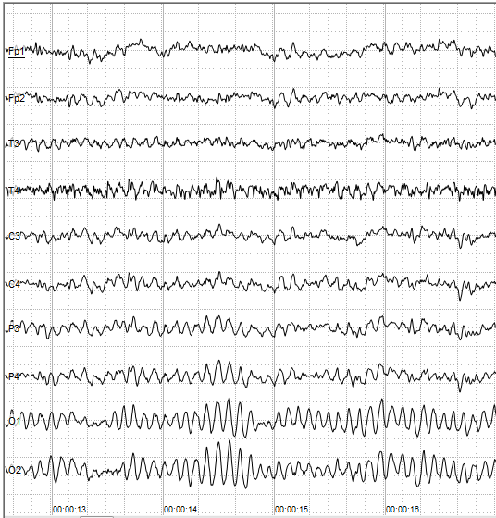
Vad är ett EEG?
En metod för att mäta elektrisk aktivitet (biopotentialer) i hjärnan med hjälp av sensorer som elektroder, för att sedan presentera denna data i en visuel form.
Inte helt olikt ett oscilloskop
Dock fler signaler som mäts parallellt
Ingen klar mark/referenspunkt

Slide 9
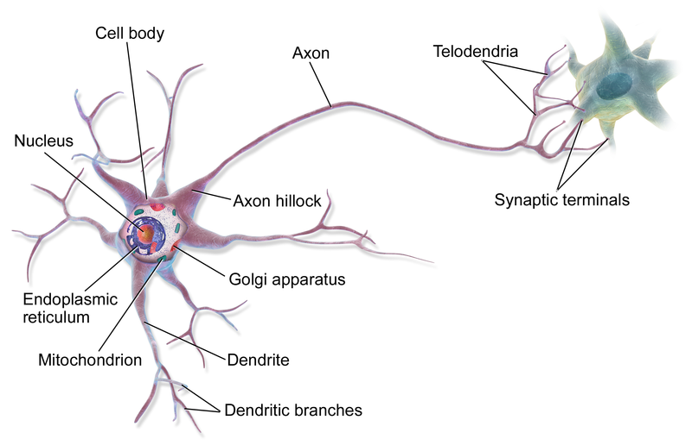
Hur fungerar det?
Neuroner (speciella nerver i hjärnan och ryggraden) kommunicerar konstant via elektrokemisk signalering
Varje signal genererar en liten biopotential (spänning) som kan registreras
En sådan signal är inte tillräckligt, men en stor grupp genererar en mätbar spänning (1-100µV) på huden

Slide 10
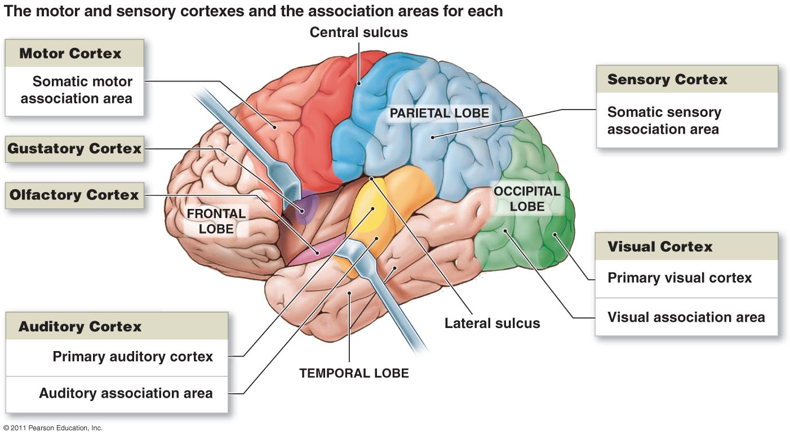
Neurala oscillationer
Olika delar av hjärnan
producerar olika elektriska aktiviteter.
Mätta signaler är högt
beroende på plats!
Notes:
The measured signal will depend on what part of the brain is being measured
As you can see the brain is divided by function into “lobes”.
Occipital lobe -> karektaristisk signal när man blundar.
The frontal lobe, for instance, might produce beta waves during a high level of mental engagement.

Slide 11
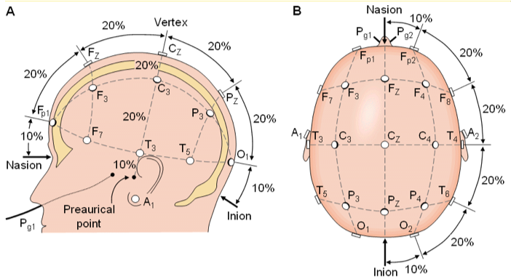
EEG
10-20 Systemet
Elektroder placeras med jämna avstånd från varandra.
Mätningar
Differentiella
Referentiella
Notes:
De-facto standard metod för att placera ut elektroder på huvudet.
Ger jämförbara resultat, om alla håller sig till en gemensam standard.
Elektroder placeras med avstånd ifrån varandra som motsvarar 10% eller 20% av totala avståndet: Nasion -> Inion
Detta gör även att tester med olika antal elektroder är jämförbara. Man ändrar bara “upplösningen”.
Mätningar
Differentiella: Spänning mellan två elektroder.
Referentiella: Spänning mellan godtycklig elektrod och en fix referenspunkt (vanligtvis örat)
Andra mätningsmetoder

Slide 12
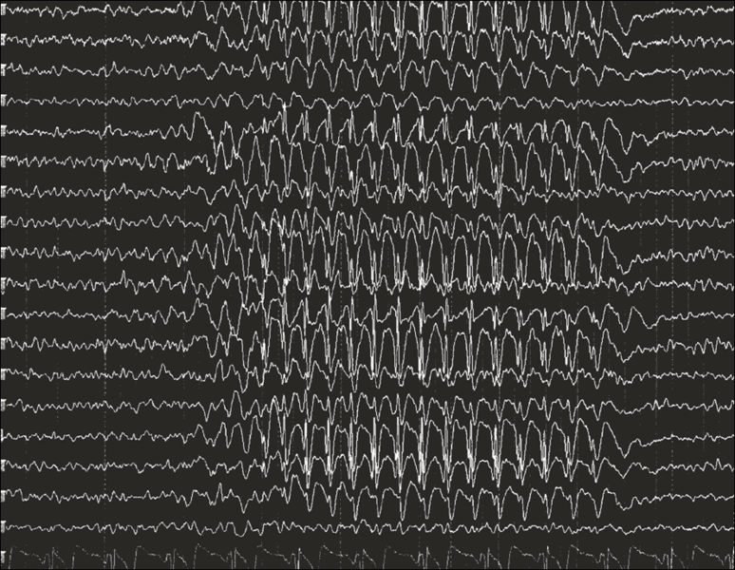
Användbarhet av ett EEG
Spela in mönster i hjärnaktivitet under olika tillstånd av medvetande
Hjälpa diagnostisering av epilepsi,
sömnstörningar, grad av koma och
hjärndödhet, för att nämna några.
Till höger är ett exempel på ett
epileptiskt anfall.

Slide 13
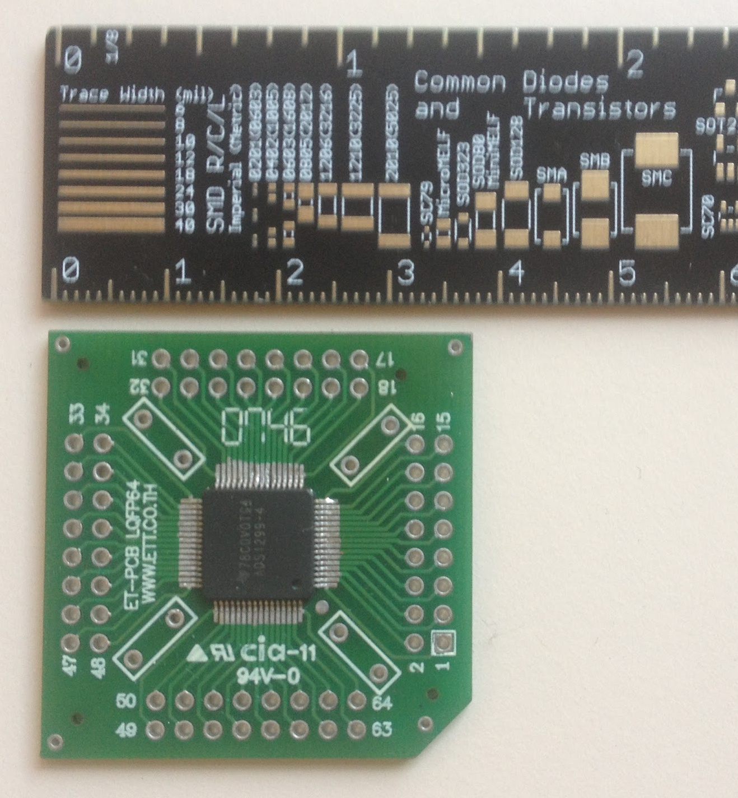
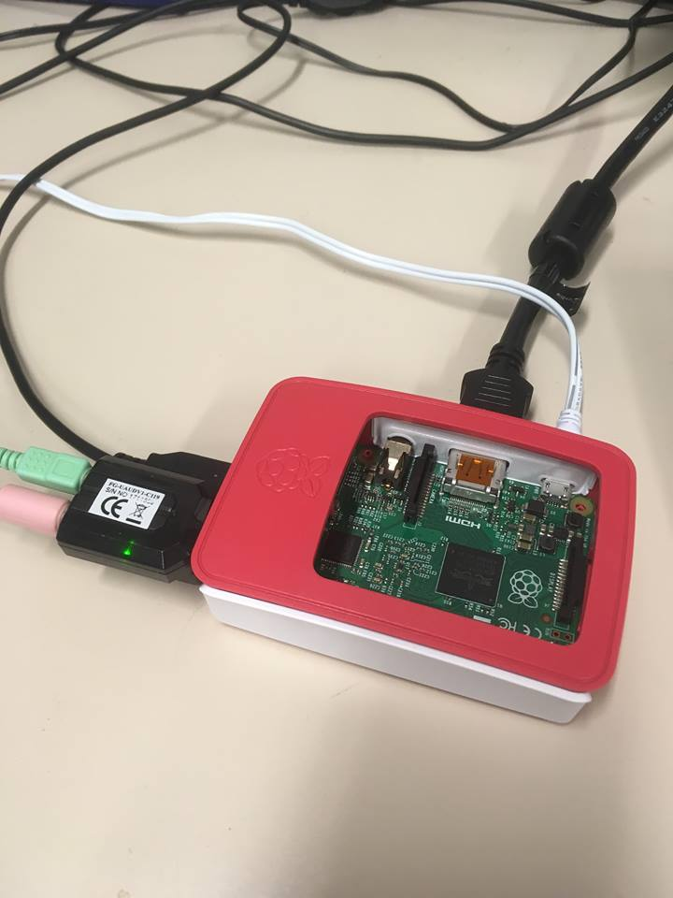
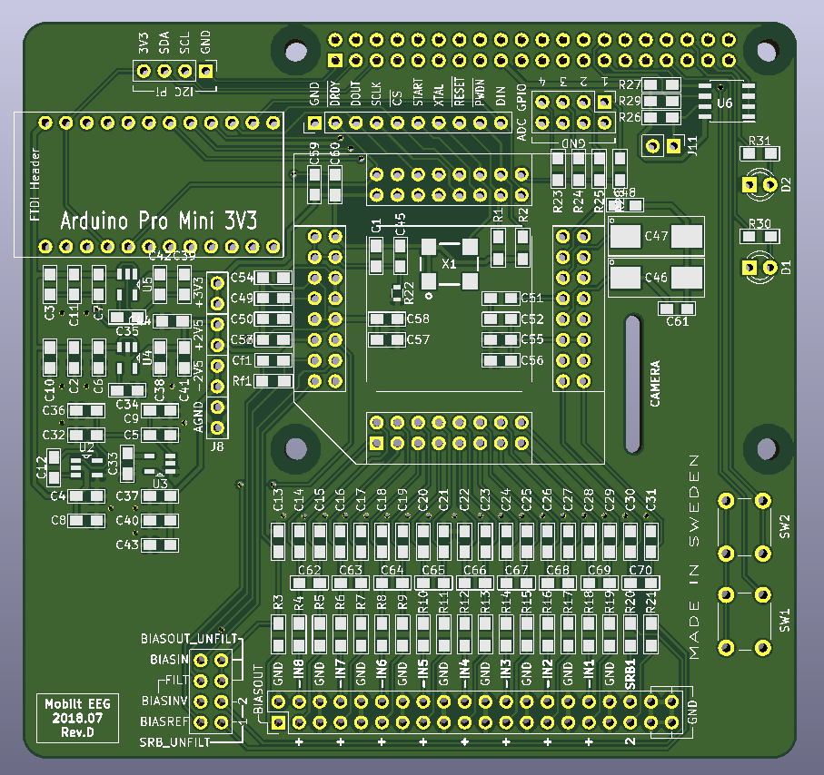
Hårdvara
Raspberry Pi
ADC
Mikrokontroller
PCB
Batteri, kamera, mikrofon

Slide 14
Mjukvara
Python
TkInter
European Data Format (EDF)
Python EDF Library (PyEDFlib)
Notes:
Python The Language - Dynamiskt och modulärt, många libraries
TkInter The Python GUI Standard
EDF The EEG data format that is pretty decent - Credits to Teuniz!
PyEDFlib Python from C library, gg wp

Slide 15
Metod
Utvärderingskriterier
Funktionalitet jämfört med EEG
Användarvänlighet
Mobilitet
Lättillgänglighet

Slide 16
Hårdvarudesign
ADC - Analog to Digital converter
PCB - design
Notes:
“Kommer prata om” slide

Slide 17
ADC
Analog-to-digital converter
Här finns mycket att välja mellan!
Vad har man för krav?
Upplösning - 24 bitar
Sampelhastighet - >200 Hz
Brustolerans - Så högt som möjligt!
Notes:
Brus
Inherent
Känslighet för yttre brus
Kroppen är i praktiken en antenn!

Slide 18
Brustålighet
Det finns olika omvandlingsmetoder, som ger olika brusegenskaper
Till exempel
SAR (successive approximation register)
Flash ADC
Sigma-Delta
Sigma-Delta använder “noise-shaping” för förbättrad SNR (signal-to-noise ratio) jämfört med andra metoder.

Slide 19
TI ADS1299
Uppfyller alla krav!
Är speciellt lämpad för EEG mätningar med flera inbyggda funktioner
Lead-off detection
Intern multiplexer för styrning av montage.
Använder SPI som kommunikationsprotokoll
Notes:
SPI är enkelt och har brett stöd.

Slide 20
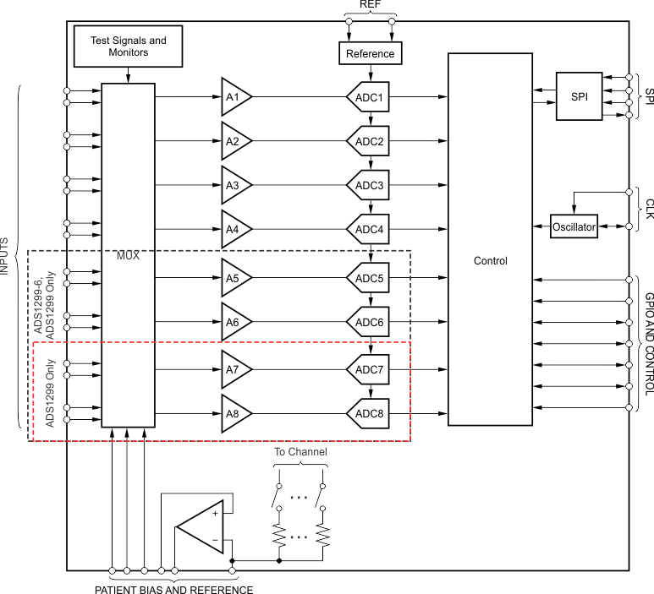
ADS1299
Nya problem:
Komplexiteten försvårar prototypbygge
  Kräver EDA verktyg
“Hårda” realtidstidskrav
  Ingen intern buffer
  Data måste läsas innan den skrivs över
    Vid 250 S/s, var 4ms !
  Ny data annonseras med DRDY signal
    Används som interrupt
Notes:
DRDY är inte del av SPI protokollet och måste hanteras separat!
Med interrupts/polling

Slide 21
ADS1299
Varför är interruptbetjäning av DRDY ett problem?
Raspberry Pi har inte en realtidskernel
Omöjligt att garantera att deadline uppfylls!
Åtgärd: Realtidssytem som buffer
t.ex. arduino
Komplexitet ökar, två kommuniceringskanaler

Slide 22
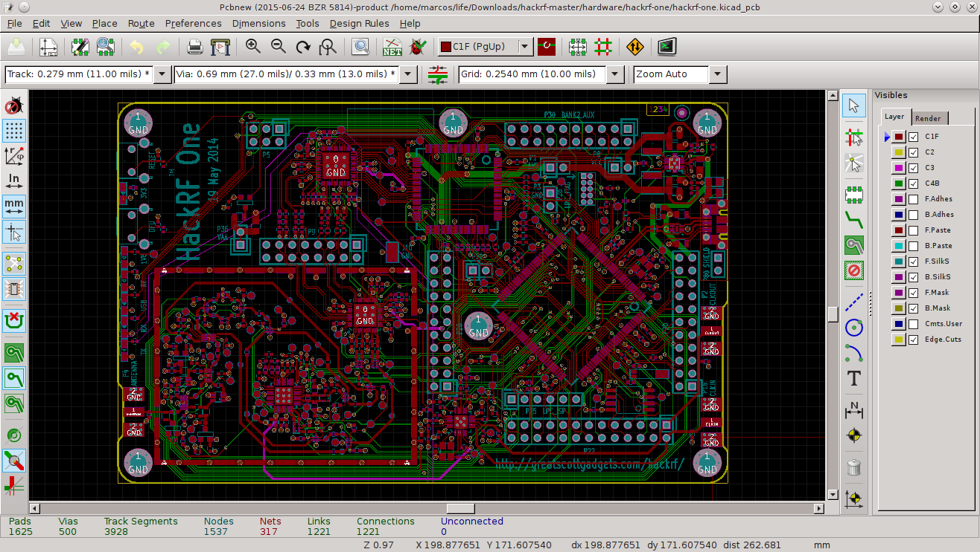
PCB-design
KiCad
Schemaritare
PCB layout

Slide 23
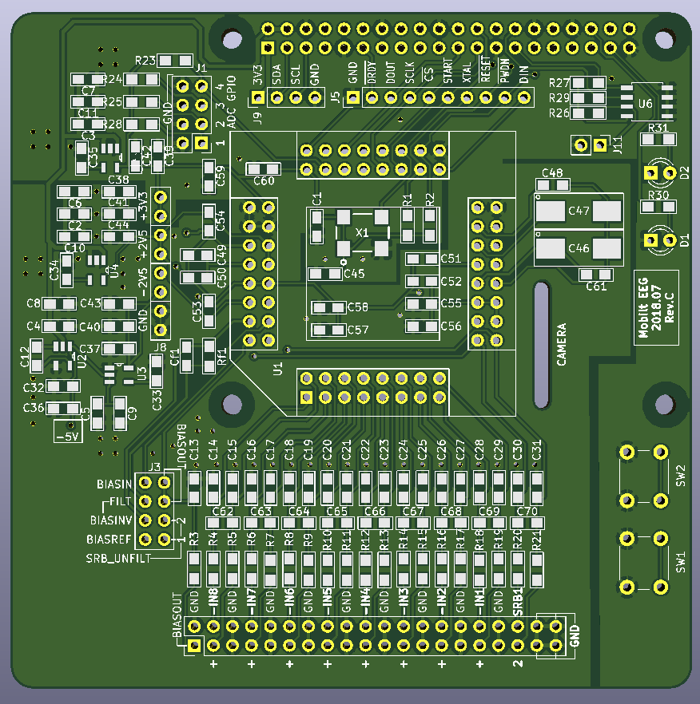
PCB-design

Slide 24
Genomförande
Uppnått:
Simpelt men funktionellt GUI
Fungerar med både batteri eller sladd
Dataskrivning sker i EDF formatet
Simpla säkerhetsåtgärder mot användarfel
Design och prototyp av ADC-mikrokontrollerkommunikation

Slide 25
Genomförande
Ej uppnått:
Komplett implementation av EEG inläsning tillsammans med programmet
Design och konstruktion av en huvudbonad

Slide 26
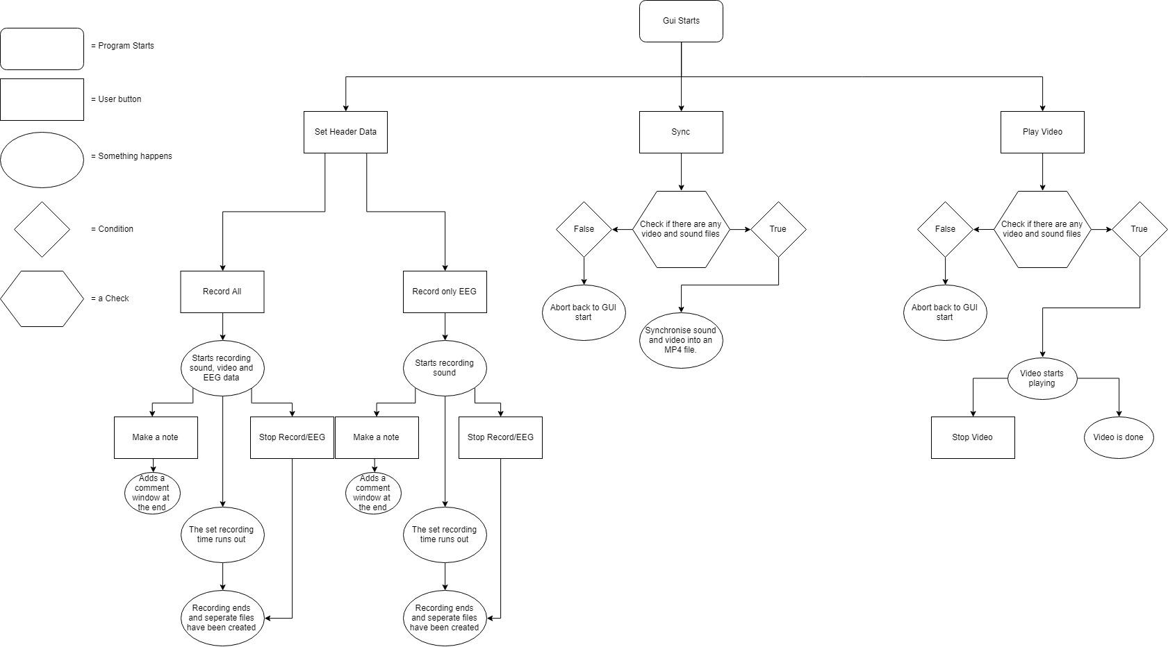
Flödesschema

Slide 27
Saker som antogs men visades sig vara fel
Det skulle finnas problem på grund av den biologiska naturen av projektet
Det skulle behövas förståelse om hur neural aktivitet påverkar de biologiska processer ger upphov till de joniska strömmar som ett EEG samplar.
På grund av att det körs ett komplett operativsystem, så skulle effektiviteten för de olika programmeringsspråken inte spela någon roll (responstid för interaktion mellan hård- & mjukvara).
Notes:
It does, but not so much that it affects us
Behövdes inte alls mycket för att kunna utföra arbetet
Em, durp (trodde alltså att OS löste detta)

Slide 28
Saker som antogs men visades sig vara fel
Det skulle finnas tid till att pröva flera olika ADC:er
Det skulle behöva skapas en funktionell databas
Använda mathematica för att avlasta signalhantering/processering av data, vilket skulle underlätta för Raspberry Pi samt ADC
Kunna streama data till en extern display
Notes:
Tidsbrist
Blev simpel filhantering
Mathematica slopades då det är ett program och inte hårdvara så fel tankemässigt
Bara nej

Slide 29
Oförutsedda problem
Raspberry Pi ej så lämpad
Python ej så lämpad för snabb responstid mellan hård- & mjukvara
Saknad av färdig lösning för ADC (PCB etc)
Saknad av extra hårdvara utifall något gick sönder

Slide 30
Oförutsedda problem
På grund av tidsbrist så prioriterades huvudbonadens modellering bort
Att det skulle vara så krävande att får igång ADC chippet. Den minsta kretsen hade väldigt många kringkomponenter och spänningskällor

Slide 31
Tankar i efterhand
Valde Raspberry Pi, skulle kanske valt Arduino eller något istället
Valde Python, skulle valt något i stil med C eller C++
Valde TkInter för Python, skulle kanske valt något annat GUI-bibliotek (om Python fortfarande varit aktuellt)

Slide 32
Möjliga Lösningar
En enda mikrokontroller
Interrupt knapp som startar båda hårdvaran samtidigt, som synkroniseras i framtiden
Kontrollenhet för att koordinera mikrokontroller och Raspberry Pi
  Extern lagring
Notes:
En enda µCU
+ Med en kraftigare µCU kan man bevara realtidsaspekten (som garanterar läsning från ADC), samtidigt som man möjligtvis integrerar funktioner från PI:n (kamera, mikrofon).
- Man tappar dock
RP:ins rika utvecklingsmiljö och “community support”
inbyggda program och drivrutiner (kamera, mik)
Interrupt knapp
+ Man delar upp systemet i RP:i (for A/V) och µCU/ADC för inläsning av EEG.
+ Man ger en fysisk “start”-signal till båda
De blir oberoende av varann (ingen svår kommunikation mellan RTS/icke-RTS delar!)
- Eftersom interrupts betjänas efter en (liten) obestämd tid, så kan “start”-signalen ge en relativ fördröjning mellan de olika delarna
Det resulterar i en liten tidsoffset
Man kan inte korrigera tids”drift” under körning
Kontrollenhet
Utveckling av punkten ovan
+ En kontrollenhet (µCU) skulle kunna skicka interrupts och teoretiskt även mäta tidsresponsen.
- Man måste ändå korrigera i efterhand
- Extra HW/SW och komplexitet.
Extern Lagring
Man sparar EEG data direkt från µCU till extern lagring (t.ex. SD kort)
- Det blir svårare att efterbehandla datan på en µCU. (contra MATLAB, mathematica på PI:n)
+ Det finns dock möjligheter med särskilda bibliotek
t.ex. EDFlib, C-bibliotek som tar hand

Slide 33
Möjliga Lösningar
Extern buffer
DMA (Direct Memory Access)
Trådlös överföring
Notes:
Extern buffer
När man vill kommunicera mellan två parallella processer, så är en verdetagen lösning att använda någon form av buffer.
+ t.ex. en FIFO kö-struktur där en process lägger in data, och den andra läser och kvitterar data när den inte gör annat.
- BARA envägskommunicering (annars får man ha flera buffers).
För stora mängder data, lämpar det sig med en extern buffer (t.ex. flash minneskrets)
DMA
+ Kan läsa primärminnet (i det fallet inläst EEG data) utan att processorn (på den lästa enheten) är inblandad.
+ Lämpligt för IC:s på samma kretskort
- Primärminnet blir en delad resurs (två system har åtkomst)
man måste va nogrann att t.ex. inte läsa data medan den skrivs…
Kan kräva primitiver för resurshantering t.ex. semaforer.
Trådlös överföring
t.ex. Bluetooth eller Wi-Fi
Robusta
Beprövade
Abstrakta (relativt SPI och RS232)
De skulle kunna förenkla kommunicering
- Få µCU har det inbyggt, man får lägga till den modulen
Extra arbete/komplexitet
+ Man kan eventuellt använda mobilen/plattan
Detta öppnar upp nya möjligheter till fortsatt arbete
App?

Slide 34
Sammanfattning
Försökte lösa ett specifikt problem med generella lösningar
Valde Raspberry Pi, Python
Skulle valt bara mikrokontroller för realtidsstöd och C som är maskinnära
Alltså, ej väl informerade val gav upphov till realtidsproblem för sent in i projektet.
Notes:
De generella lösningarna klarade inte av de hårda/specifika kraven som fanns för den lösning vi valde.

Slide 35
Framtida utveckling
Fullända Point-to-Point överföring av EEG data till programmet.
Utöka ADC frontend med fler elektroder/kanaler.
Styra montage genom ADS1299:s interna MUX.
Nästla in videouppspelning med att man kan se EEG-data spelas upp samtidigt i realtid

Slide 36
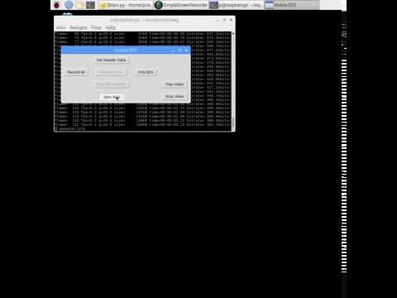
Demonstration / Frågor

